Slide 1
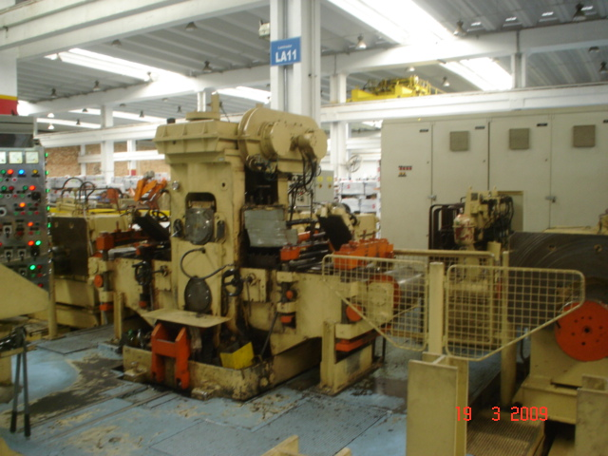
Maquina - Laminador (LA11 –MDKF + ICI /1987 / 88 / 95)
Tipo Quádruo não reversível Ø -142 / 320 x 400 mm
Bobinas- Ø – 400 / 1600 mm
Velocidade - 150 m/ min pot. 285 kw
Aplicação: Laminação de encruamento de bobinas fina a quente decapadas e fina frio.
Características:
Espessura de Entrada: 0,50 a 6,30 mm.
Espessura de Saída: Mín 0,50 mm.
Diâmetro interno de Entrada: 400 ou 500 mm.
Diâmetro interno de Saída: 400 ou 500 mm.
Diâmetro Externo Entrada: Máx. 1600 mm.
Diâmetro Externo Saída: Máx. 1600 mm.
Largura da Tira: Mín. 50 mm. e Máx. 320 mm.
Peso Máx. Bobina/Rolo: 6000 kg.

Slide 2
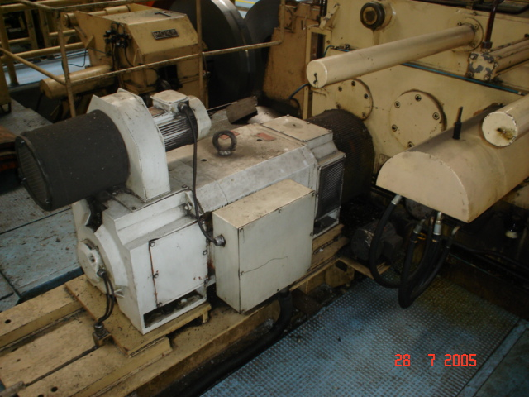
Acionamento do enrolador I

Slide 3
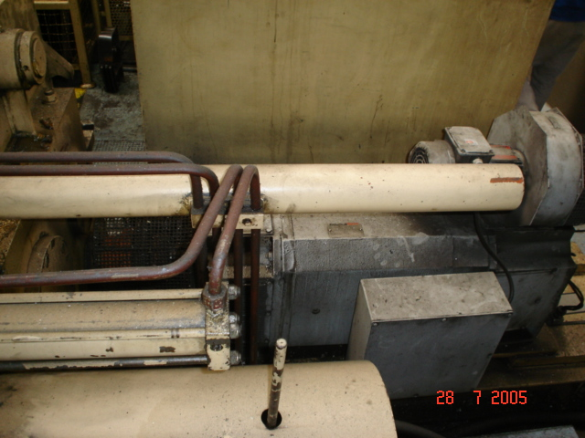
Acionamento do enrolador II

Slide 4
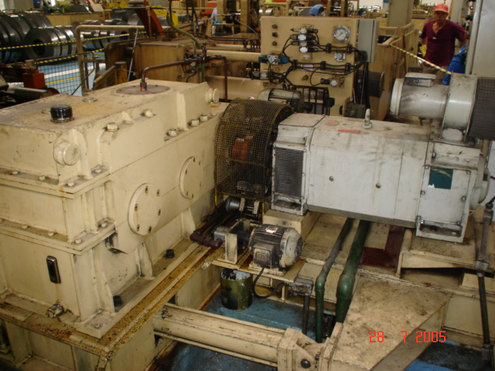
Acionamento do laminador

Slide 5
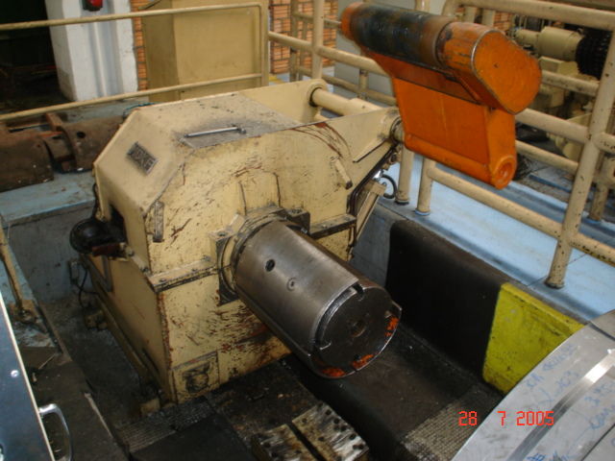
Desenrolador

Slide 6
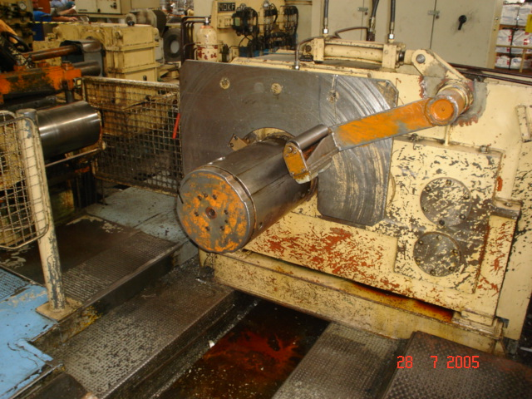
Enrolador I

Slide 7
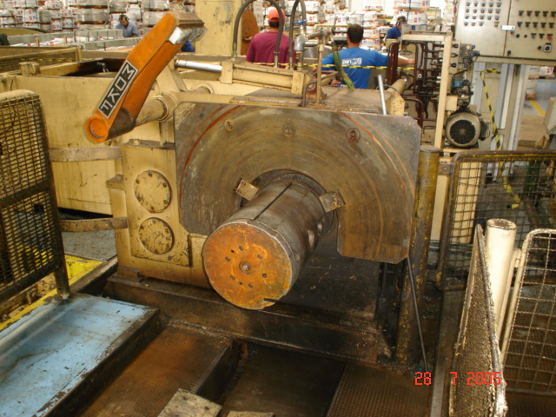
Enrolador II

Slide 8
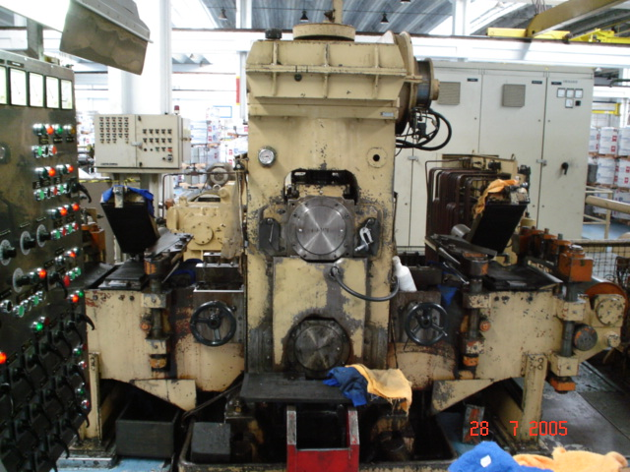
Laminador

Slide 9
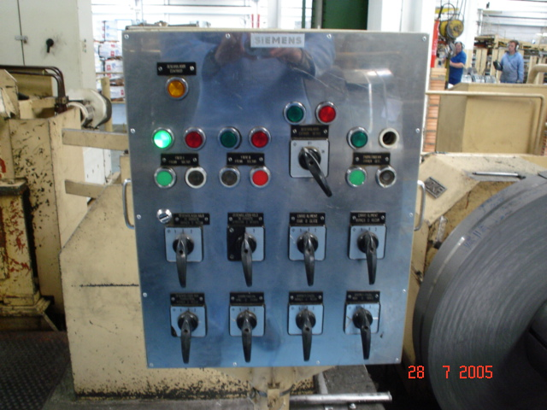
Painel auxiliar- desenrolador

Slide 10
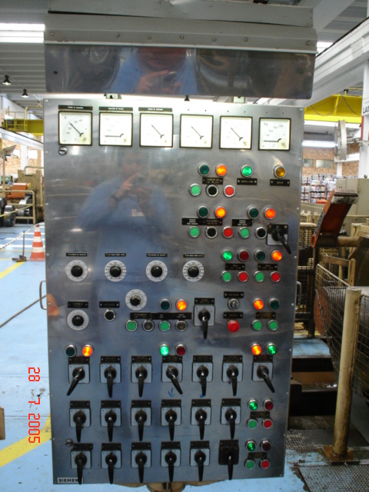
Painel de comando

Slide 11
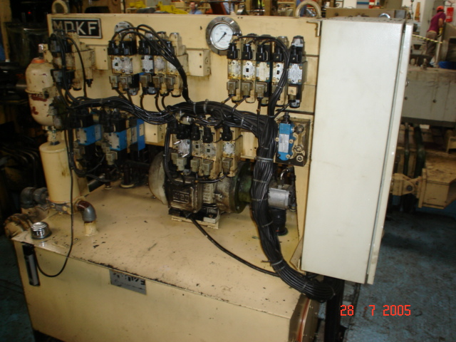
Painel hidráulico

Slide 12
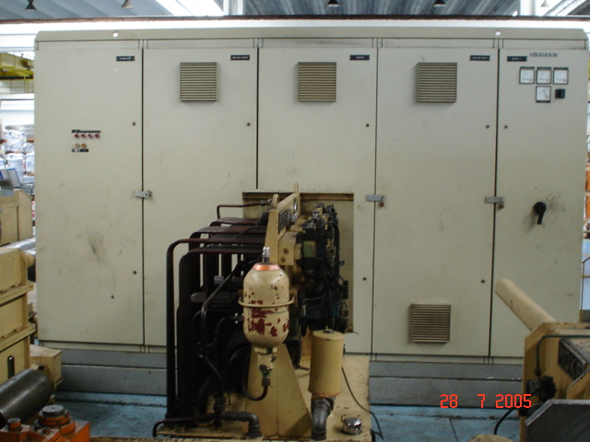
Quadro elétrico

